Slide 1
Muutuv rahvastik eeldab muutuseid haridusvõrgus
5.-19. aastaste arvu muutus 2035 versus 2020, allikas Statistikaamet

Slide 2
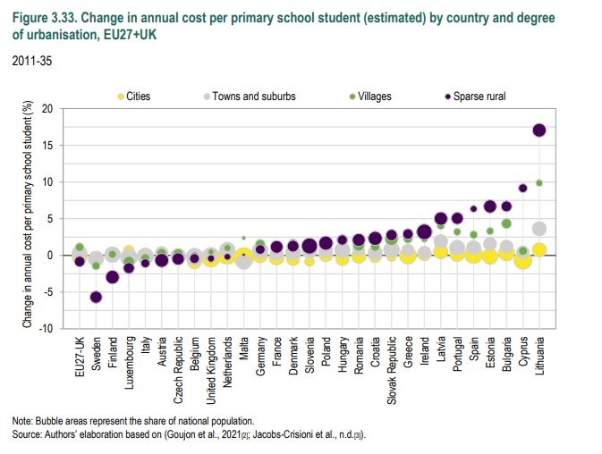
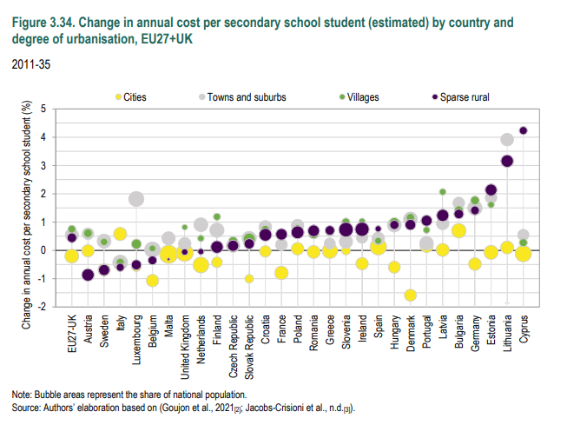
I ja II kooliastme puhul on kulude kasv õpilase kohta suurem kui Eestis ainult Leedus, Küprosel ja Bulgaarias, III ja IV kooliastme puhul ainult Küprosel ja Leedus Allikas: Allikas: Access and Cost of Education and Health Services : Preparing Regions for Demographic Change | OECD Rural Studies | OECD iLibrary (oecd-ilibrary.org)

Slide 3
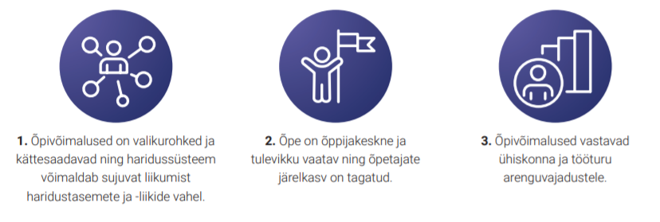
Mida ütleb haridusvaldkonna arengukava 2035?
KOLM STRATEEGILIST EESMÄRKI
TEGEVUSSUUND 1 : KVALITEETSET HARIDUST PAKKUV, KAASAV JA RESSURSITÕHUS ÕPPEASUTUSTE VÕRK JA TARISTU, ET HARIDUS OLEKS KÄTTESAADAV ERI SIHTRÜHMADELE JA ÕPPEKESKKOND TOETAKS NÜÜDISAEGSET ÕPIKÄSITUST
TEGEVUSED:
selge vastutus keskhariduse tasemel, enam vastutust riigile
kahanevates piirkondades tagada kohalikel omavalitsustel kodulähedane õpe vähemalt põhikooli I ja II kooliastmes, koondades KOVis III kooliastme õppurid.

Slide 4
Kodulähedane alusharidus
Õpe PK I ja II kooliastmes
PK III kooliastme koondumine
Põhi-, huvihariduse ja noorsootöö ning muude avalike teenuste lõimitus
Haridustaristu vastavus õpilaste õppekohtade vajadusele, arvestades nüüdisaegset õpikäsitluse, kaasava hariduse ning ruumikvaliteedi nõudeid
15. aasta perspektiiv
Haridus- ja Teadusministeerium
KOVi vastutus

Slide 5
Alutaguse valla väljakutsed
G astmes 50 õppurit (32 Alutaguse valla registris, 7 Ida-Virumaa teises KOVis, 11 teises maakonnas).
KOV registris olevatest gümnasistidest 61 % ei ole valinud Iisaku G
G õpetajatele kasutatud 141% riigieelarvelisest palgatoetusest (2020)
KOV koolides pind õppuri kohta 31 m², Iisakul 20,4m²
Haridustaristu vajab Iisakul terviklikku korrastamist (Hoone kokku 7631 m², 30 õpilaskodu kohta, spordipind sellest 1373 m²)
Kvaliteedinäitajate analüüs EHISest (kvalifikatsiooniga õpetajad, tugiteenuste kättesaadavus, õpilaste edasiõppimine…)

Slide 6
Alutaguse valla võimalused
Teha ettevalmistusi valla haridusvõrgu terviklikuks arenguks
Lähteülesanne sh Arhitektide Liidu nõuanded, kogukonna kaasamine, millist õppekeskkonda oma lastele soovime
üld-ja huvihariduse sidusus
G astme tegevuse lõpetamine
riigi lisaraha (57 600€) lähteülesande koostamisse,
vabaneb ressurss PK õpetajate ja tugispetsialistide palgakasvuks
projekti rahastamine PK meetmest

Slide 7
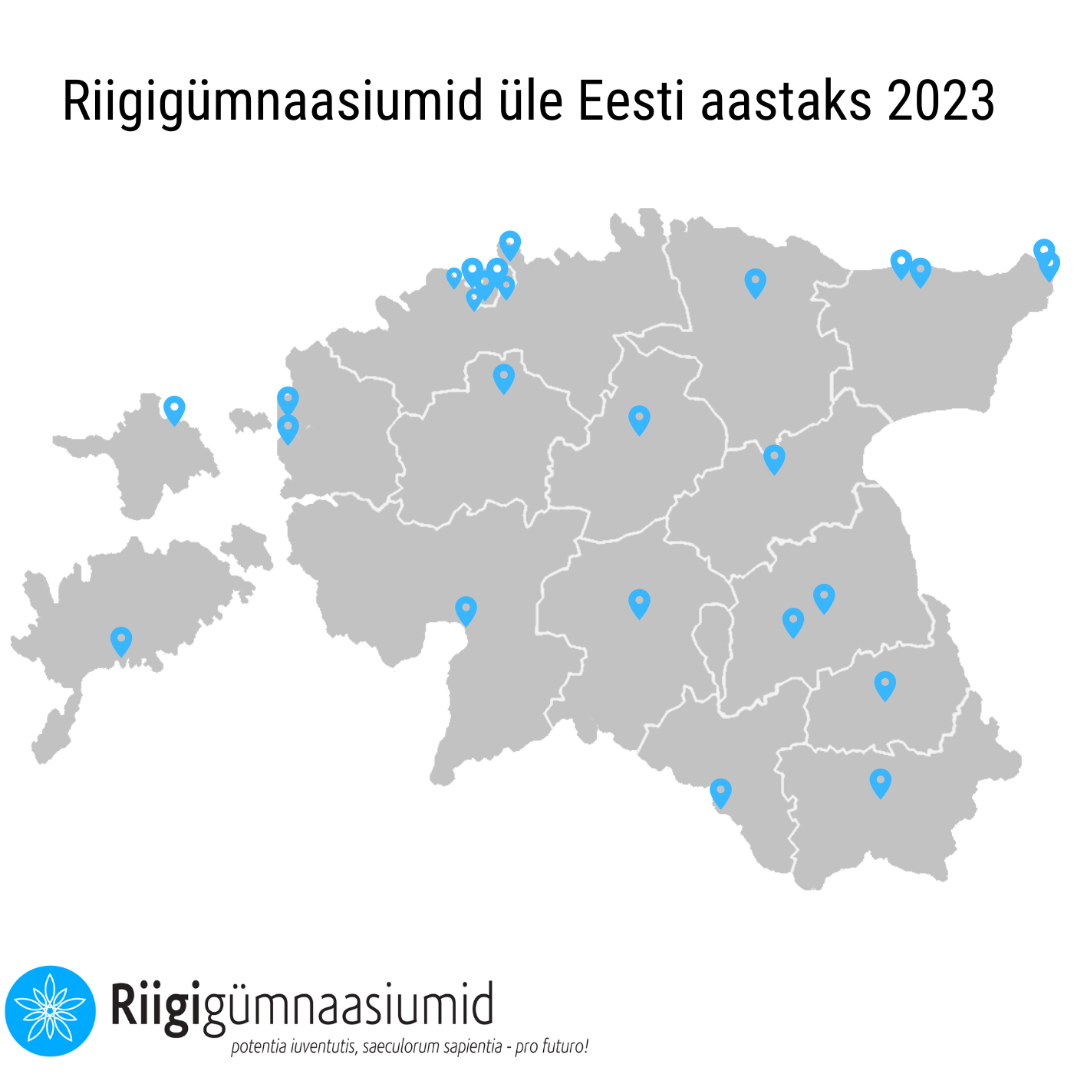

Slide 8
Toetusmeetmed
Koolilõuna
Tasuta koolilõuna igale õpilasele
Majutustoetus
Majutuskulud hüvitatakse kooli õpilasele, kelle elukoha ja kooli vahelise edasi-tagasisõidu kestus ühistranspordi või rongiliiklusega on kauem kui 90 minutit päevas.
Majutuskulude hüvitamise piirmäär on 70 eurot kuus.
Sõidutoetus
Iga õppepäev õppeasutusse ja tagasi elukohta sõitvale õpilasele hüvitatakse sõidukulu arvestusega üks edasi-tagasi sõit päevas.
Majutusvõimalused
Piirkonna kutseõppekeskuse õpilaskodu
Piirkonna riigigümnaasiumi õpilaskodu
Piirkonna üüripinnad
Majutusasutused, kel on kokkulepe kooliga õpilaste majutamiseks

Slide 9
Uuringud ja analüüsid:
https://www.hm.ee/et/kaasamine-osalemine/strateegiline-planeerimine-aastateks-2021-2035/eesti-haridusvaldkonna-arengukava
Kokkuvõte OECD Eesti haridussüsteemi ressursikasutuse ülevaate olulisematest sõnumitest ning soovitustest (2016)
Praxis. Üldhariduskoolide võrgu korraldamine. Lõpparuanne, lk 103 (2005)
Riigikontrolli aruanne Riigikogule „Esmatähtsate avalike teenuste tulevik“(2020)
Praxis. Eesti põhikooli- ja gümnaasiumivõrgu analüüs aastaks 2020
Statistikaamet https://www.stat.ee/et/uudised/mihkel-servinski-laste-sund-naitab-piirkonna-elujoulisust
ELVLi ja HTMi soovitused koolivõrgu korrastamiseks https://www.elvl.ee/documents/21189341/30953807/Soovitused+KOV-dele+%C3%BCmberkorraldamiseks1.pdf/86c8ccc8-748a-48cb-968e-40336517dce9

